Slide 1
01 / 12
PK
PPK
ПРОЕКТИРОВЩИКИ · BIM · ЭКСПЕРТИЗА
ПРЕЗЕНТАЦИЯ ДЛЯ ГОСУДАРСТВЕННОГО ЗАКАЗЧИКА
Платформа проверенных проектировщиков, инженеров BIM и экспертов в едином контуре
Платформа подбора, проверки и контроля исполнителей проектных работ. Условное депонирование средств, экспертная оценка, полный журнал действий по каждой операции.
Версия 1.0 · май 2026

Slide 2
PK
PPK
ПРОЕКТИРОВЩИКИ · BIM · ЭКСПЕРТИЗА
02 / 12
КОНТЕКСТ
Подбор проектировщиков для госзаказа сегодня — ручной процесс с высокими рисками
Четыре системных пробела, которые увеличивают сроки и стоимость и создают риски при прохождении экспертизы.
01
02
Невозможно быстро проверить квалификацию
Нет единого реестра проверенных специалистов
15 разделов проектирования (АР, КР, ОВ, ВК, ЭС, СС, BIM, ГИП/ГАП), уровни от младшего специалиста до главного — нет единого инструмента.
СРО, дипломы, сертификаты, портфолио и опыт по типам объектов раскиданы по разрозненным источникам.
03
04
Низкая прозрачность сделки
Срывы сроков и экспертизы
Техзадание, переписка, документация и оплаты — в таблицах, мессенджерах и облачных хранилищах. Подтвердить ответственность по 44-ФЗ/223-ФЗ трудно.
Ошибочный выбор подрядчика обходится в десятки процентов от стоимости проекта и блокирует прохождение государственной экспертизы.

Slide 3
PK
PPK
ПРОЕКТИРОВЩИКИ · BIM · ЭКСПЕРТИЗА
03 / 12
РЕШЕНИЕ
Единая среда полного жизненного цикла подряда на проектирование
Шесть модулей в одном контуре заменяют разрозненные таблицы, мессенджеры и облачные хранилища.
⌬
✓
⚙
Проверенный реестр
Многоуровневая проверка
Управление проектами
15 разделов, типы объектов, стадии (П, РД, BIM, экспертиза, авторский надзор), используемое ПО, СРО, лицензии.
Заявлено → документы подтверждены → экспертная проверка. Перекрёстная оценка независимыми экспертами с опытом от 10 лет.
Мастер техзадания, модерация, отклики, подборка, сравнение до 4 кандидатов параллельно, контрольные точки.
₽
▣
≡
Депонирование по этапам
Защищённое хранилище
Полный журнал действий
Средства резервируются на счёте, авто-приёмка по срокам, система разрешения споров с экспертами-посредниками.
Версионирование, уровни доступа по соглашению о неразглашении, водяные знаки, история скачиваний, антивирус.
Действия пользователей, экспертов и администраторов — в неизменяемом журнале (только дополнение, без удаления).

Slide 4
PK
PPK
ПРОЕКТИРОВЩИКИ · BIM · ЭКСПЕРТИЗА
04 / 18
ФИНАНСЫ И МОНЕТИЗАЦИЯ
Депонирование, этапы и прозрачная комиссия
Базовая модель: заказчик депонирует средства при найме, проект делится на этапы, выплата исполнителю происходит после закрытия этапа за вычетом комиссии платформы.
₽
✓
⚙
Депонирование
Этапы
Выплата
Заказчик резервирует средства при найме внутри платформы.
Проект можно разделить на 1-5 этапов с отдельной приёмкой.
После закрытия этапа средства освобождаются исполнителю минус комиссия.
◈
↗
⊕
Спор
Комиссия
Оплата комиссии
При споре 100% суммы этапа замораживается до решения.
Зависит от оборота пользователя за 12 месяцев: 15%, 12% или 8%.
Комиссию может оплачивать заказчик — это повышает чистую ставку проектировщика.

Slide 5
PK
PPK
ПРОЕКТИРОВЩИКИ · BIM · ЭКСПЕРТИЗА
05 / 18
РАЗВИТИЕ МОНЕТИЗАЦИИ
От базовой комиссии до экосистемы — поэтапное расширение
01
02
03
04
05
06
07
База
Этапы
Оборот
Авто-приёмка
B2B-доступ
Доп. сервисы
Экосистема
Депонирование + комиссия
1-5 этапов
Комиссия 15/12/8%
7/14 дней
К исполнителям
Материалы и эксперты
Полный охват
НОВЫЕ НАПРАВЛЕНИЯ МОНЕТИЗАЦИИ
СТАВКИ И ПРАВИЛА
✓
B2B-доступ к проверенным исполнителям — платный канал для организаций и студий
0-1 млн ₽
15% комиссии
✓
Материалы и спецификации — дополнительная комиссия с заказов через платформу
1-5 млн ₽
12% комиссии
✓
Сервисная экосистема — платные роли для авторского надзора, обучения, BIM-аутсорсинга
5 млн ₽+
8% комиссии
Авто-приёмка
7 дней без реакции, 14 дней — администратору
ПРИНЦИП МОНЕТИЗАЦИИ
B2B-доступ · развитие
Оставить как отдельный этап расширения
Базовый доход — комиссия со сделок. Дополнительные сервисы подключаются поэтапно и не заменяют модель депонирования.
Этапы 1-4 — базовая финансовая модель из п. 8: депонирование, этапы, комиссии и авто-приёмка. Этапы 5-7 — развитие монетизации с подключением новых ролей.

Slide 6
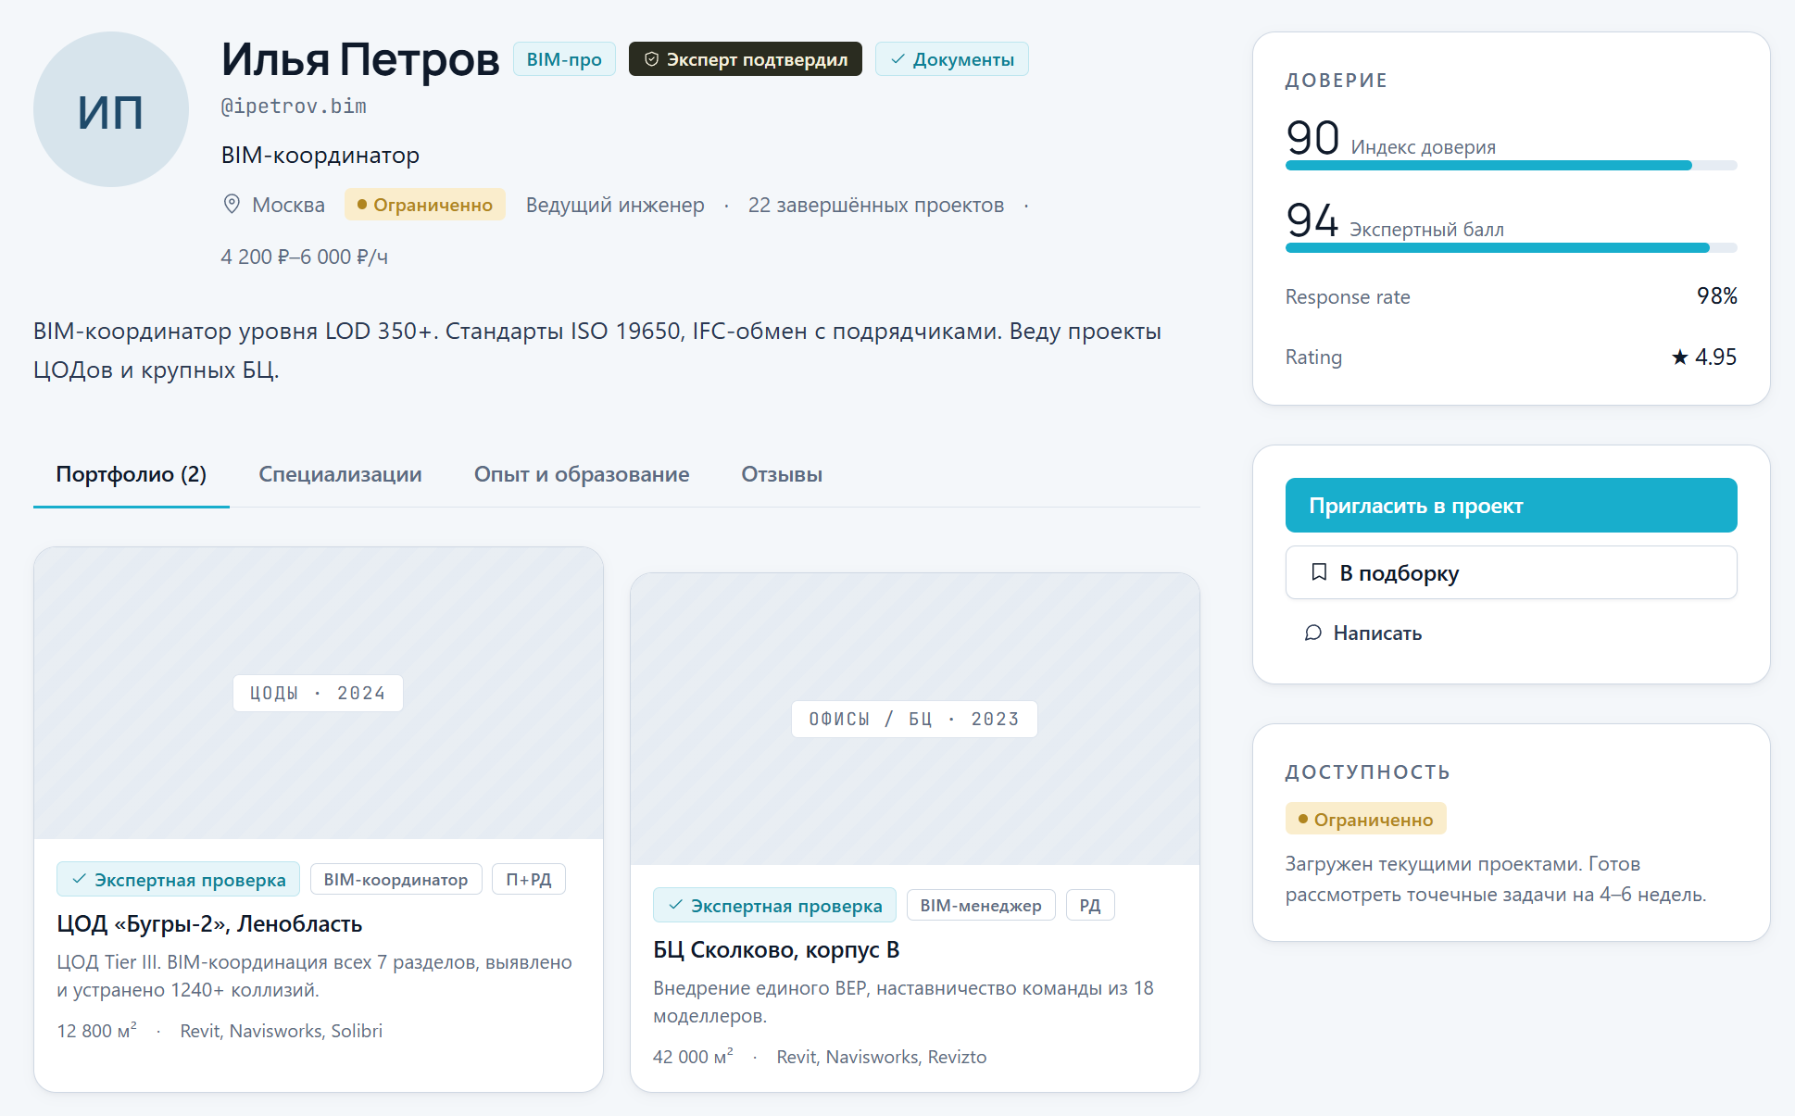
PK
PPK
ПРОЕКТИРОВЩИКИ · BIM · ЭКСПЕРТИЗА
04 / 12
ПРОВЕРКА ПОДРЯДЧИКОВ
Три уровня доверия + независимая экспертная оценка
01
02
03
04
Личность
Документы
Портфолио
Квалификация
Паспорт, одноразовый код, почта
СРО, НОПРИЗ, НОСТРОЙ
Экспертная оценка
Профессиональная проверка
КВАЛИФИКАЦИОННЫЕ УРОВНИ (ПО ЕКС)
Младший
Инж. III
Инж. II
Инж. I
Ведущий
ГИП / ГАП
КОНТРОЛЬ КАЧЕСТВА ПРОВЕРКИ
✓
Стандартные чек-листы и декларация конфликта интересов
✓
Повторная проверка 5% случайных решений
✓
Двухуровневая проверка для сделок с высоким риском
✓
Обжалование решения у другого эксперта или администратора
Профиль с индексом доверия 90 и экспертным баллом 94, отметками о проверке и подтверждениями.

Slide 7
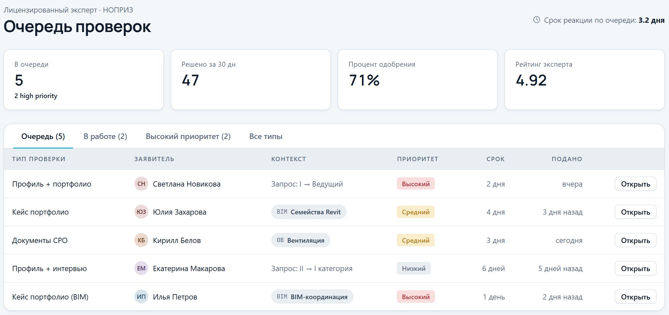
PK
PPK
ПРОЕКТИРОВЩИКИ · BIM · ЭКСПЕРТИЗА
05 / 16
КАБИНЕТ ЭКСПЕРТА
Очередь проверок: контроль сроков и качества решений
ЧТО ДЕЛАЕТ ЭКСПЕРТ
✓
Проверяет профиль и портфолио
✓
Подтверждает документы СРО
✓
Оценивает заявки на повышение уровня
✓
Проверяет кейсы и BIM-работы
✓
Проводит профильное интервью
ПОКАЗАТЕЛИ
47 решено за 30 дней 71% процент одобрения
Очередь проверок эксперта: тип проверки, заявитель, контекст, приоритет, срок.

Slide 8
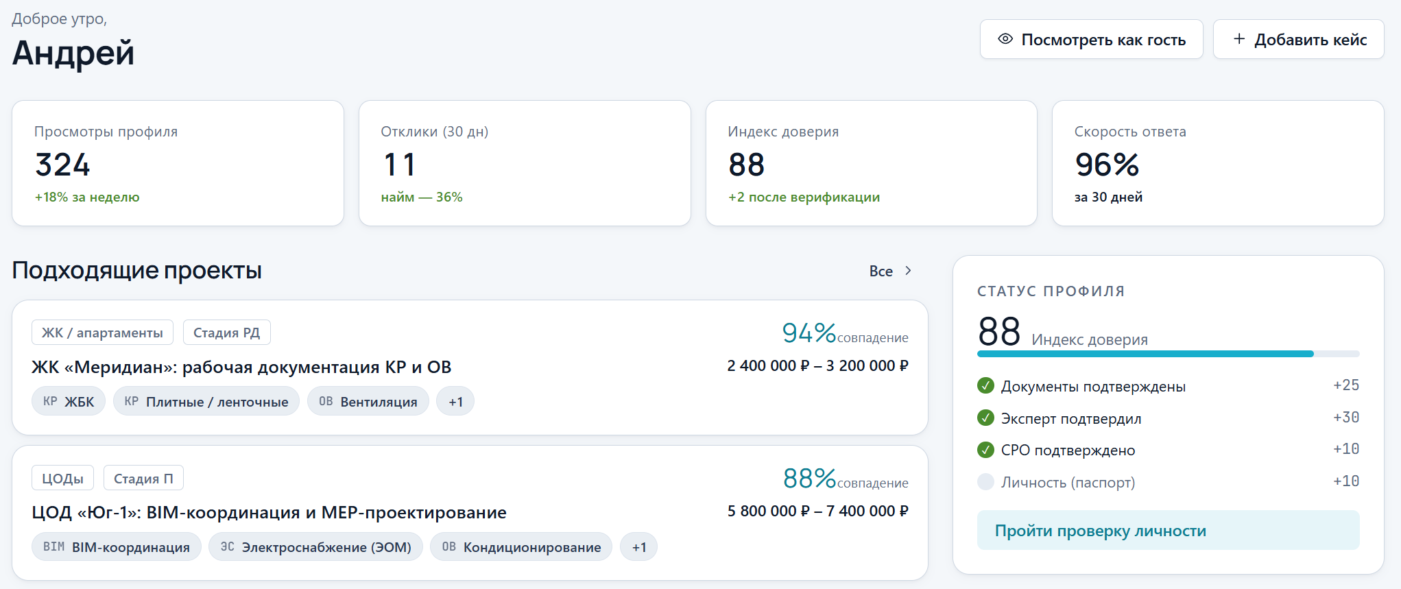
PK
PPK
ПРОЕКТИРОВЩИКИ · BIM · ЭКСПЕРТИЗА
05 / 12
КАБИНЕТ ПРОЕКТИРОВЩИКА
Главный экран: проекты, показатели, статус профиля
✓
Подходящие проекты с процентом совпадения и фильтрами
✓
Показатели профиля: просмотры, отклики, индекс доверия
✓
Активные отклики со статусами и сроками
✓
Приглашения от заказчиков с оценкой релевантности
✓
Скорость ответа и динамика за период
ИНДЕКС ДОВЕРИЯ
88 / 100
Документы, экспертиза, СРО подтверждены. До 100 баллов — пройти проверку личности.
Главный экран кабинета проектировщика — все рабочие задачи в одном месте.

Slide 9
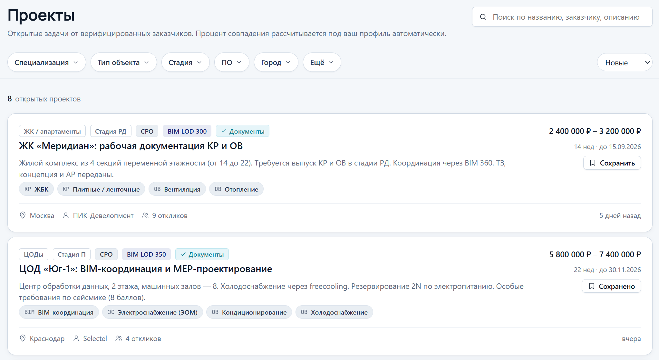
PK
PPK
ПРОЕКТИРОВЩИКИ · BIM · ЭКСПЕРТИЗА
06 / 12
КАТАЛОГ ПРОЕКТОВ
Открытые задачи от проверенных заказчиков
ФИЛЬТРЫ ПОДБОРА
✓
Специализация (15 разделов)
✓
Тип объекта (более 10 категорий)
✓
Стадия проектирования
✓
Используемое ПО (BIM, CAD)
✓
Город / удалённо
✓
Бюджет, срок, ставка
МЕТАДАННЫЕ КАРТОЧКИ
Специализация · стадия · СРО · уровень детализации модели · документы · бюджет · срок · крайняя дата · количество откликов

Slide 10
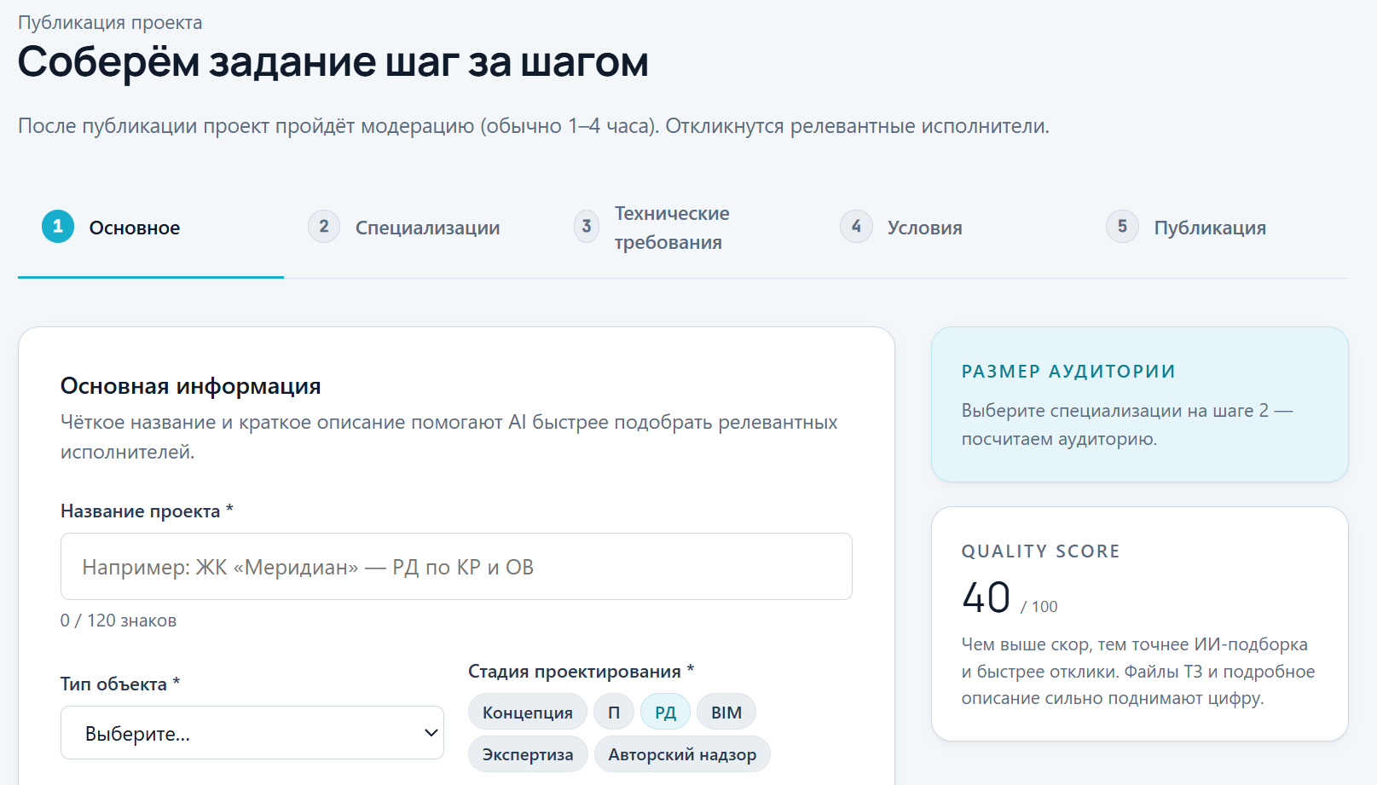
PK
PPK
ПРОЕКТИРОВЩИКИ · BIM · ЭКСПЕРТИЗА
07 / 12
ЖИЗНЕННЫЙ ЦИКЛ ПРОЕКТА
От публикации техзадания до закрытия — внутри платформы
01
02
03
04
05
06
07
Черновик
Модерация
Открыт
Найм
В работе
Приёмка
Завершён
Мастер ТЗ
Проверка
Подборка ИИ
Сравнение
Депонирование
Контроль
Выплата
АВТО-ЭСКАЛАЦИЯ ПО СРОКАМ
✓
7 дней без реакции — авто-приёмка этапа
✓
14 дней — эскалация администратору
✓
30 дней — отклик уходит в архив
КАЖДЫЙ ШАГ — В ЖУРНАЛЕ ДЕЙСТВИЙ
Время · действие · исполнитель · изменения полей. История неудаляемая, выгрузка для отчётности.
Мастер публикации техзадания — 5 шагов. Оценка качества подсказывает, как улучшить задание.

Slide 11
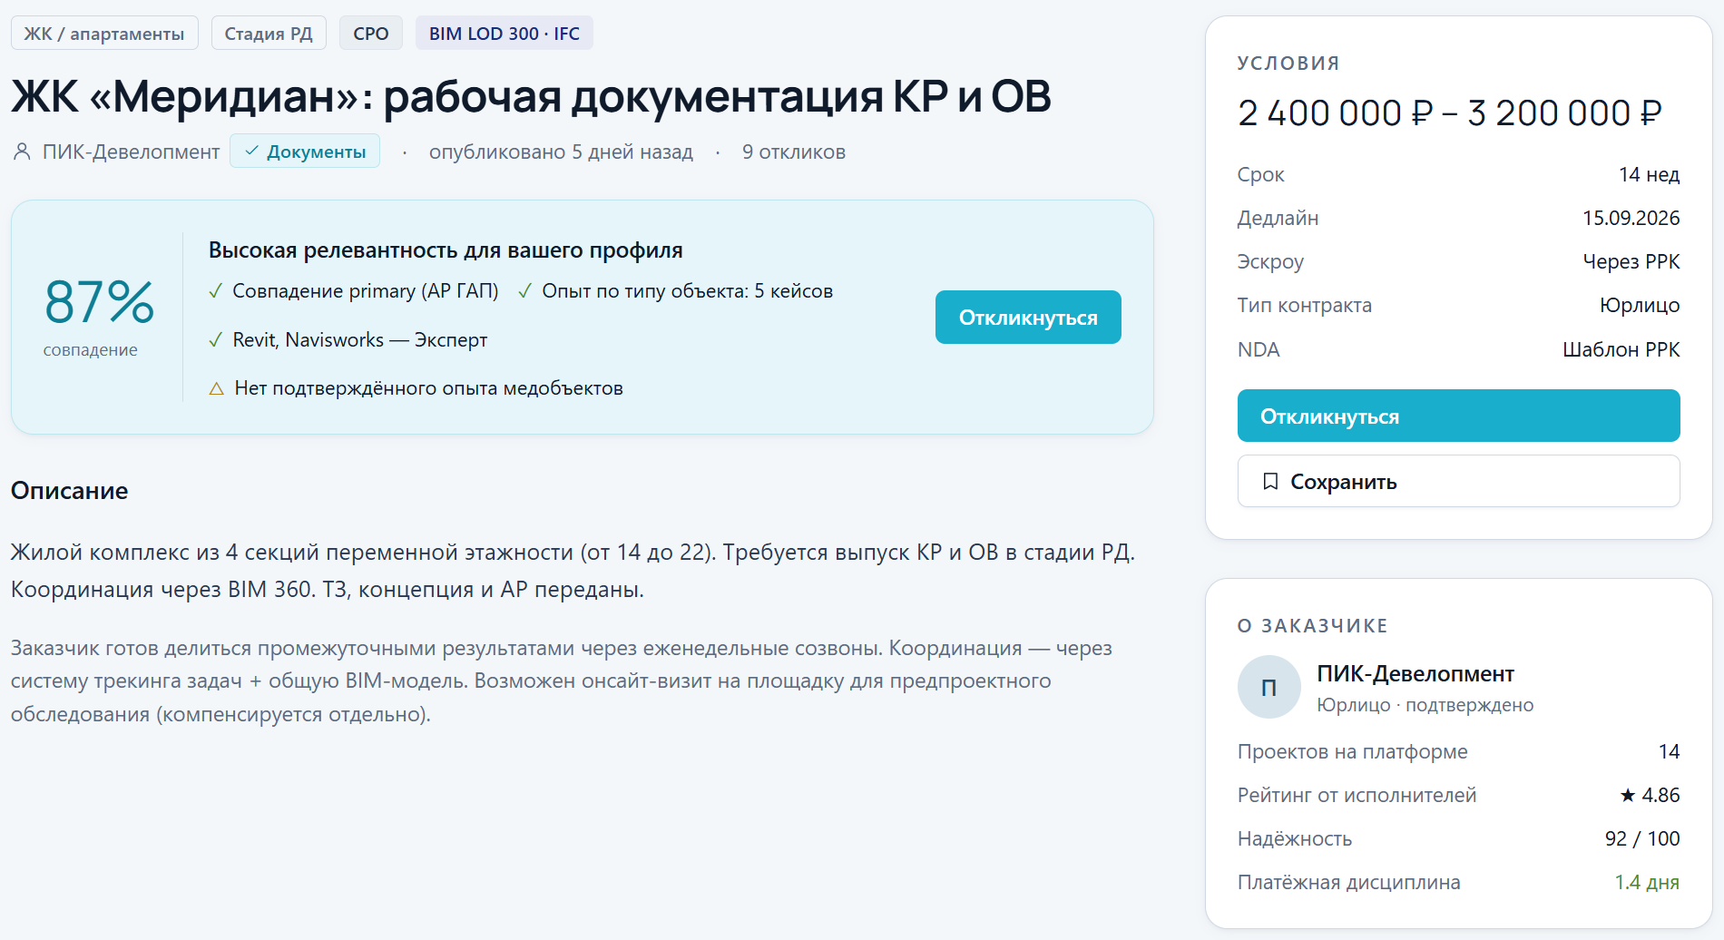
PK
PPK
ПРОЕКТИРОВЩИКИ · BIM · ЭКСПЕРТИЗА
08 / 12
ПРОЗРАЧНОСТЬ ВЫБОРА
Объяснимый подбор — почему именно этот кандидат
Каждое совпадение обосновано: специализации, опыт, ПО, ограничения. Решение можно приложить к материалам конкурсной комиссии.
УМНЫЙ ПОДБОР УЧИТЫВАЕТ
Основную специализацию
высокий
Тип объекта
высокий
Статус проверки и уровень
высокий
Стек ПО и уровень BIM
средний
Индекс доверия / экспертный балл
высокий
Город и доступность
средний
Карточка проекта: разбор релевантности, депонирование, срок исполнения, тип контракта.

Slide 12
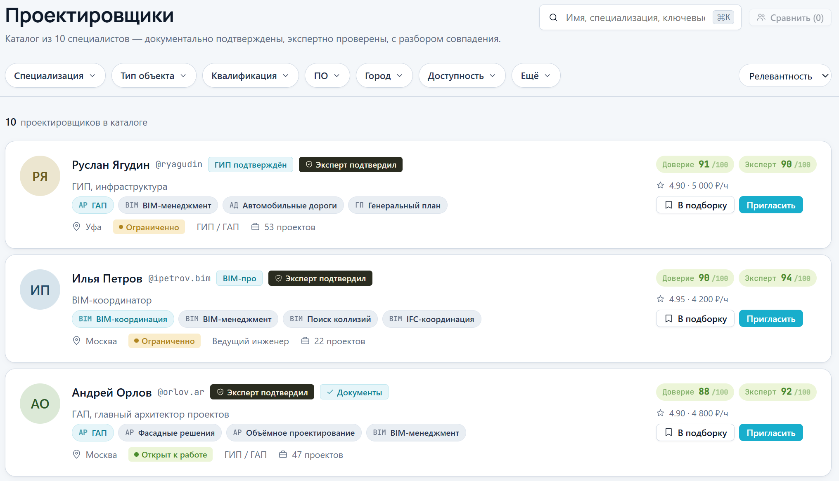
PK
PPK
ПРОЕКТИРОВЩИКИ · BIM · ЭКСПЕРТИЗА
09 / 12
КАТАЛОГ СПЕЦИАЛИСТОВ
Поиск исполнителя по профилю, проверке, портфолио
В КАРТОЧКЕ СПЕЦИАЛИСТА
✓
Аватар, имя, @-логин, профессиональная роль
✓
Индекс доверия и экспертный балл (0–100)
✓
Отметки: «эксперт подтвердил», «документы», «ГИП подтверждён»
✓
Основные специализации с тегами
✓
Город и доступность к работе
✓
Рейтинг ★ и ставка ₽/ч
✓
Кнопки «В подборку» и «Пригласить»

Slide 13
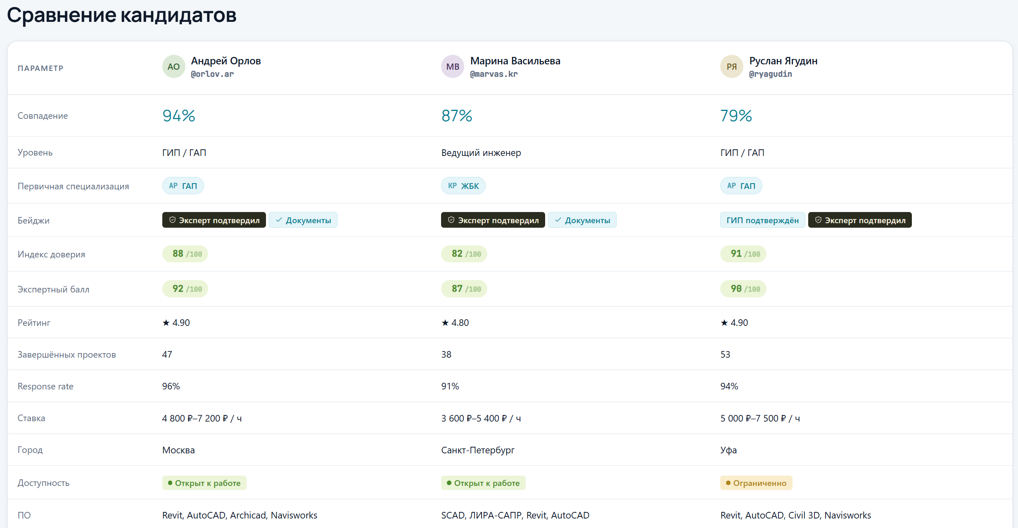
PK
PPK
ПРОЕКТИРОВЩИКИ · BIM · ЭКСПЕРТИЗА
10 / 12
СРАВНЕНИЕ КАНДИДАТОВ
До 4 кандидатов параллельно по 14 параметрам
ПАРАМЕТРЫ СРАВНЕНИЯ
Совпадение, %
Уровень и спец-я
Отметки о проверке
Доверие и эксперт
Рейтинг
Завершено проектов
Скорость ответа
Ставка
Город · доступность
Стек ПО

Slide 14
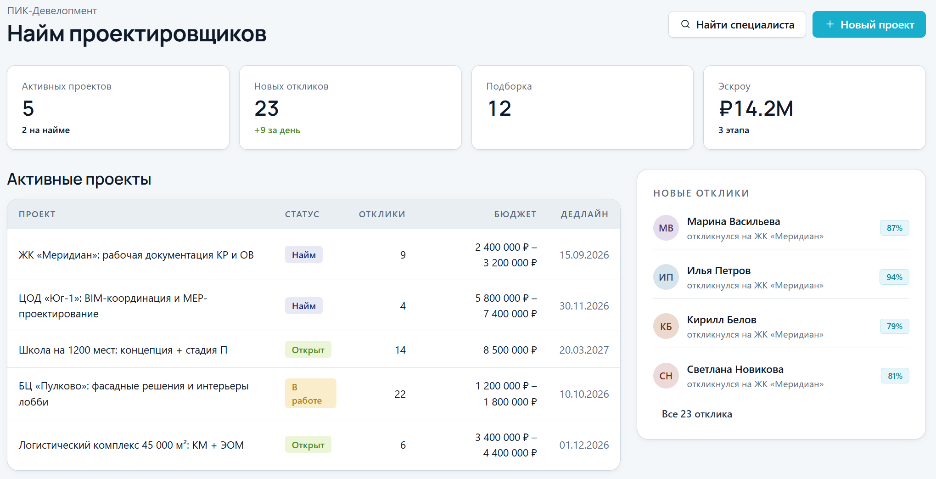
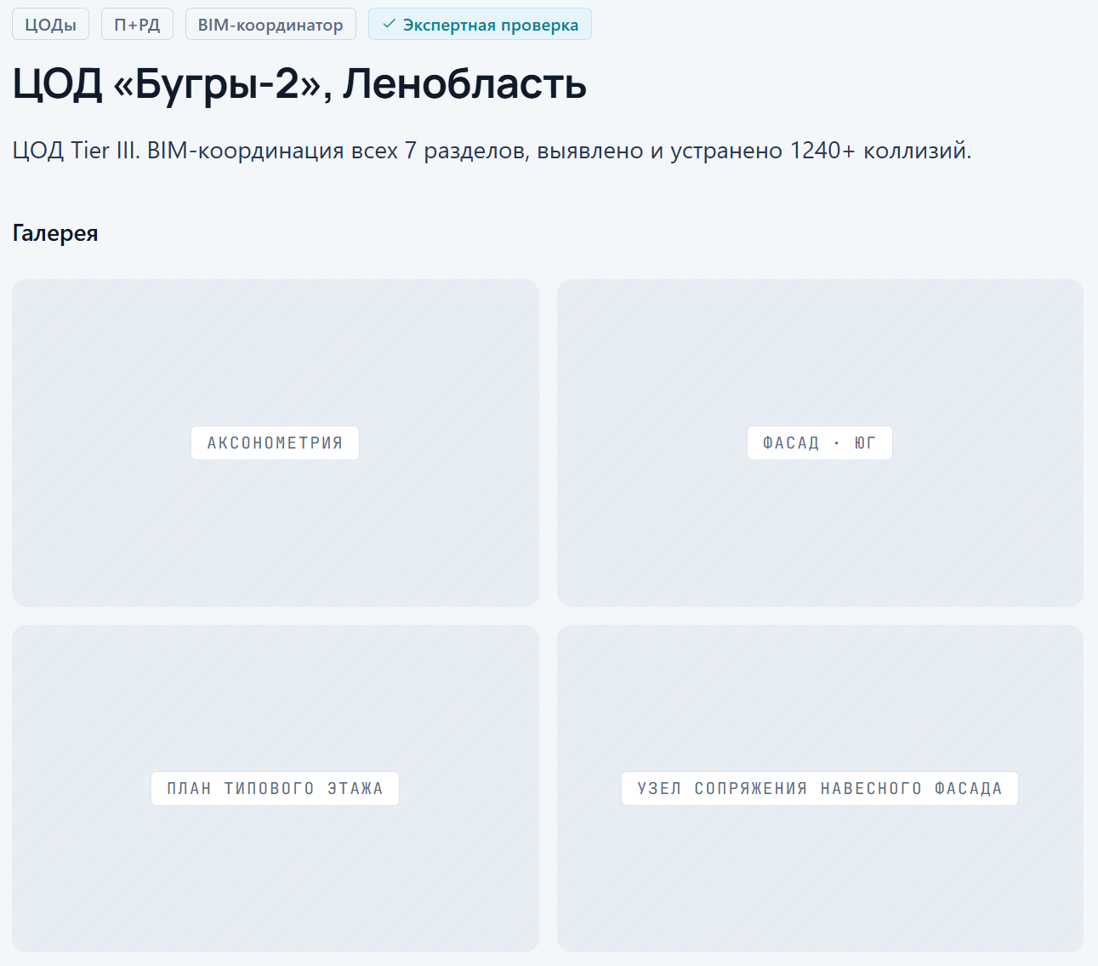
PK
PPK
ПРОЕКТИРОВЩИКИ · BIM · ЭКСПЕРТИЗА
11 / 12
КАБИНЕТ ЗАКАЗЧИКА
Сводка найма: проекты, отклики, депонирование
Все проекты, отклики и состояние счетов депонирования — на одном экране.
Пример работы из портфолио: метаданные, экспертная проверка, уровни доступа.

Slide 15
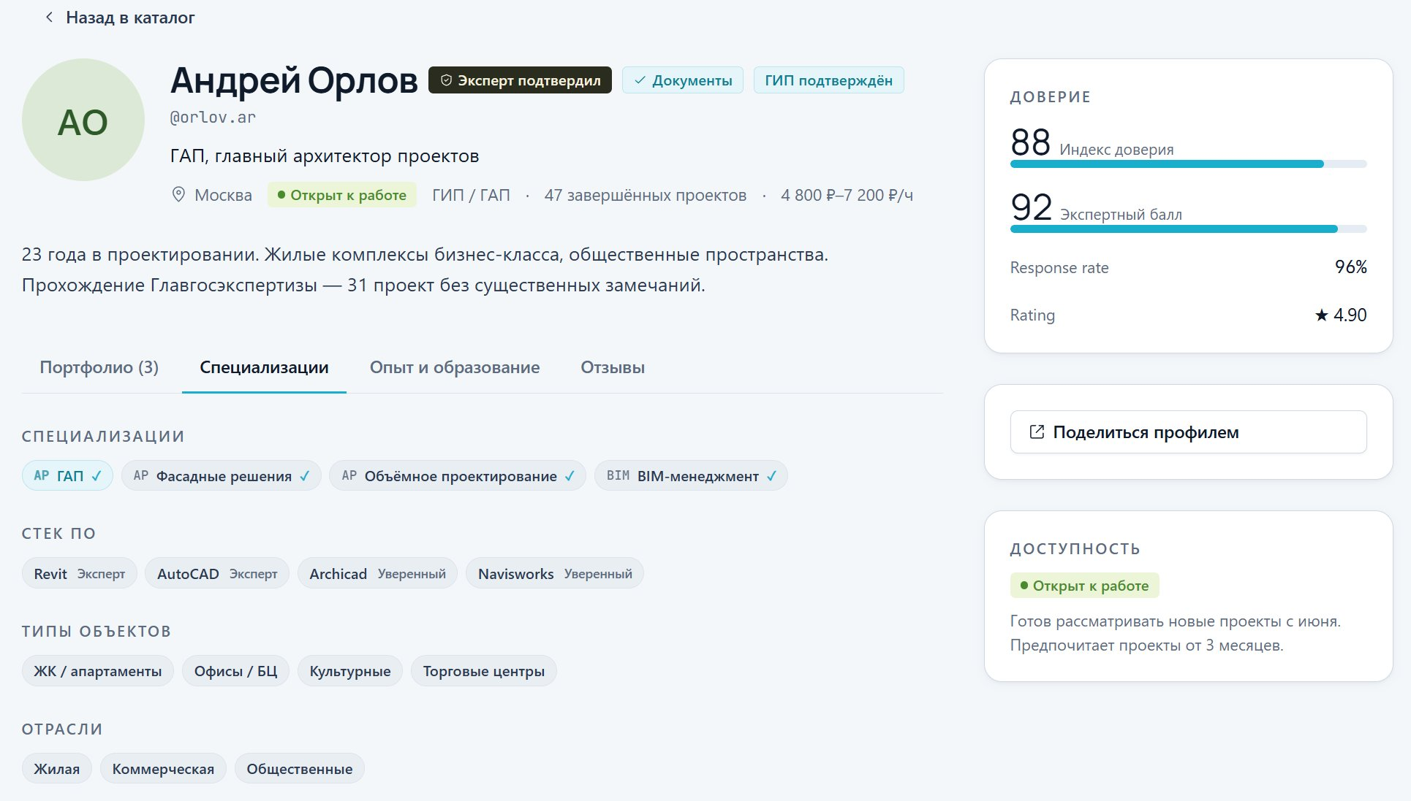
PK
PPK
ПРОЕКТИРОВЩИКИ · BIM · ЭКСПЕРТИЗА
13 / 16
ПРОФИЛЬ СПЕЦИАЛИСТА · СПЕЦИАЛИЗАЦИИ
Структурированные специализации, стек ПО и типы объектов
ТРИ УРОВНЯ ПОДБОРА
✓
Специализации (АР ГАП, фасады и т. д.)
✓
Стек ПО с уровнем владения
✓
Типы объектов (жилые, БЦ, ТЦ)
✓
Отрасли (жилая, коммерческая, общественные)
ЗАЧЕМ ЭТО ЗАКАЗЧИКУ
Можно точно отфильтровать исполнителей по нужному ПО, типу объекта и квалификации.
Каждая специализация подтверждена. Стек ПО — с уровнем владения. Типы объектов и отрасли — отдельные срезы для поиска.

Slide 16
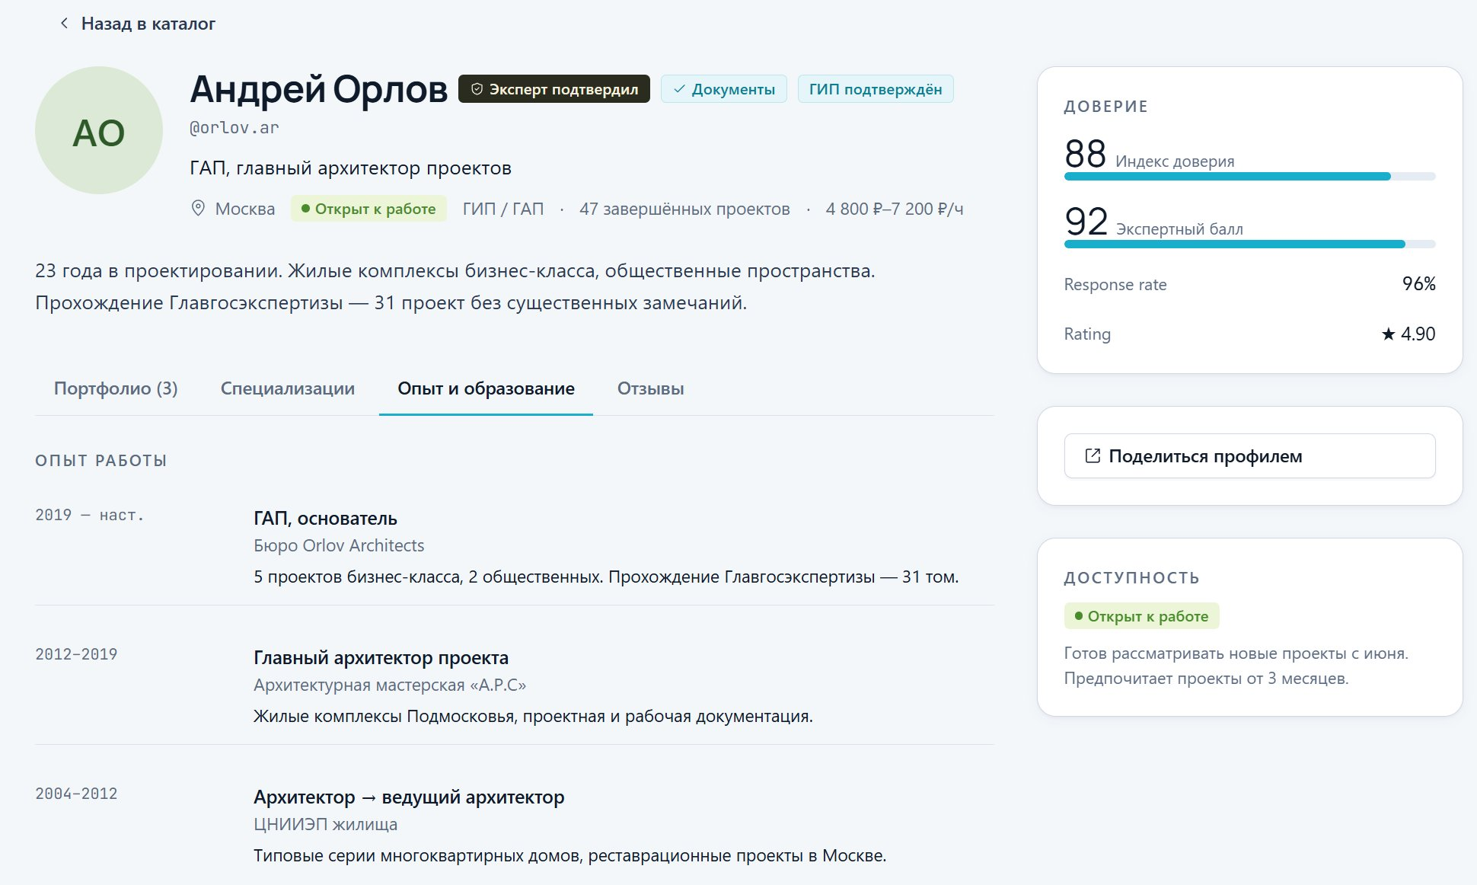
PK
PPK
ПРОЕКТИРОВЩИКИ · BIM · ЭКСПЕРТИЗА
14 / 16
ПРОФИЛЬ СПЕЦИАЛИСТА · ОПЫТ И ОБРАЗОВАНИЕ
Хронология карьеры с подтверждёнными местами работы
ЧТО ВИДНО В ОПЫТЕ
✓
Периоды работы (год — год)
✓
Должности и роли
✓
Организации (с верификацией)
✓
Ключевые проекты и достижения
✓
Образование и сертификаты
ЗАЩИТА ОТ ПРИПИСОК
Эксперт сверяет указанные места работы с реестрами и проектной документацией.
Опыт работы по годам: должность, организация, ключевые достижения. Проверяется при подтверждении профиля.

Slide 17
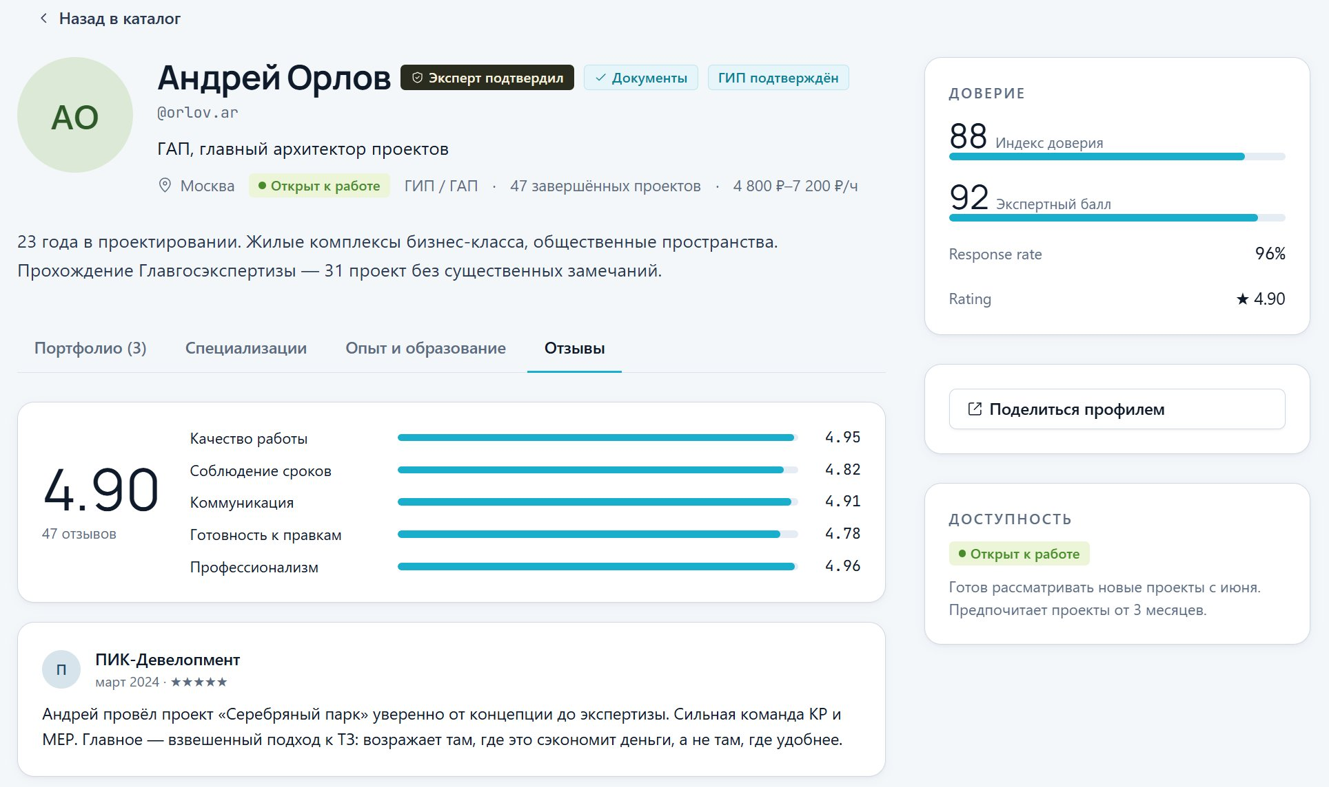
PK
PPK
ПРОЕКТИРОВЩИКИ · BIM · ЭКСПЕРТИЗА
15 / 16
ПРОФИЛЬ СПЕЦИАЛИСТА · ОТЗЫВЫ
Рейтинг по пяти критериям, только после реальной сделки
ПЯТЬ КРИТЕРИЕВ ОЦЕНКИ
Качество работы
Соблюдение сроков
Коммуникация
Готовность к правкам
Профессионализм
ЗАЩИТА ОТ НАКРУТОК
✓
Отзыв только после оплаты
✓
Двусторонняя оценка
✓
Модерация спорных
Качество работы, соблюдение сроков, коммуникация, готовность к правкам, профессионализм. Отзыв оставляет только заказчик с завершённой сделкой.

Slide 18
12 / 12
PK
PPK
ПРОЕКТИРОВЩИКИ · BIM · ЭКСПЕРТИЗА
СЛЕДУЮЩИЕ ШАГИ
Что предлагаем обсудить дальше
ФОРМАТЫ ВЗАИМОДЕЙСТВИЯ
ЧТО НУЖНО ОТ ЗАКАЗЧИКА
✓
Демонстрационный доступ к платформе на [N] недель
✓
Требования безопасности (ФСТЭК, ФСБ — если применимо)
✓
Пилотный проект на ограниченной группе подрядчиков
✓
Список целевых интеграций (СЭД, ERP, реестры)
✓
Детальное техзадание под требования заказчика
✓
Ожидаемый объём: подрядчиков, проектов, пользователей в год
✓
ТЭО проекта внедрения
✓
Сценарии использования с приоритетом

